Slide 1
Section Ⅱ Using language
WWW.PPT818.COM

Slide 3
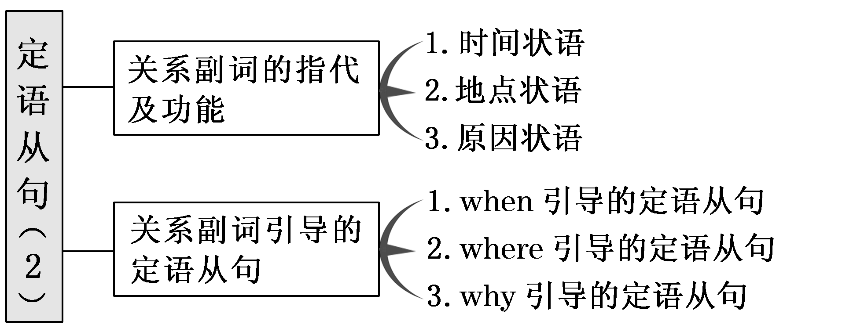

Slide 6
关系副词
先行词
功能
when
表示时间的名词
时间状语
where
表示地点的名词
地点状语
why
表示原因的名词
原因状语

Slide 24
谢 谢 观 看

